Slide 1
第9章 会话技术

Slide 2
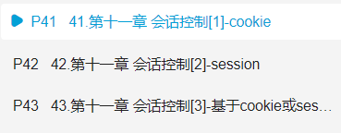
参考资源
https://www.bilibili.com/video/BV1ct411S7nj?p=42

Slide 3
目录
9.1
会话技术的概述
9.2
Cookie技术
9.3
Session技术

Slide 4
9.1 会话技术的概述
思考：当我们在浏览网页时，访问每一个web页面都需要使用”HTTP协议”实现，但是HTTP协议是无状态协议，就是说HTTP协议没有一个内建机制来维护两个事务之间的状态。当用户请求一个页面以后，再请求另一个网站上的另外一个页面时，HTTP协议并不能告诉我们两个请求是来自同一个用户，而不能将这两次访问联系到一起！哪有什么解决的方法呢？
答案：HTTP协议是无状态（ HTTP无状态协议，是指协议对于事务处理没有记忆能力。）的协议，因此其无法告诉我们这两个请求是来自同一个用户，此时我们需要使用会话技术跟踪和记录用户在该网站所进行的活动。

Slide 5
9.1 会话技术的概述
会话技术：是一种维护同一个浏览器与服务器之间多次请求数据状态的技术，它可以很容易地实现对用户登录的支持，记录该用户的行为，并根据授权级别和个人喜好显示相应的内容。
例如，生活中从拨通电话到挂断电话之间一连串你问我答的过程就是一个会话。Web应用中的会话过程类似于打电话，它指的是一个客户端（浏览器）与Web服务器之间连续发生的一系列请求和响应过程。

Slide 6
9.1 会话技术的概述
PHP中Cookie和Session是目前最常用的两种会话技术
Cookie指的是一种在浏览器端存储数据并以此来跟踪和识别用户的机制。
Session指的是将信息存放在服务器端的会话技术。

Slide 7
9.2 Cookie技术
Cookie简介
在讲解Cookie前，首先看一个例子
顾客
计算优惠额度
办理会员卡
累计积分
消费后出示会员卡
记录消费

Slide 8
9.2 Cookie技术
Cookie简介
在Web应用程序中，Cookie的功能类似与会员卡。
它是网站为了辨别用户身份而存储在用户本地终端上的数据。
当用户通过浏览器访问Web服务器时，服务器会给客户发送一些信息，这些信息都保存在Cookie中。
当该浏览器再次访问服务器时，会在请求头中同时将Cookie发送给服务器，这样，服务器就可以对浏览器做出正确的响应。

Slide 9
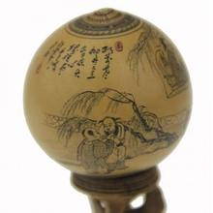


9.2 Cookie技术
Cookie简介
Cookie的应用场景
保存浏览历史
保存用户登录状态
保存购物车商品

Slide 10
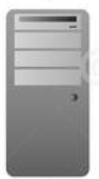

Cookie在浏览器和服务器之间的传输过程
设置一些信息存储到用户电脑cookie里面
再请求的时候就会自动携带cookie里面的数据
cookie里面的数据
用户
服务器

Slide 11
9.2 Cookie技术
Cookie简介
Cookie在浏览器和服务器之间的传输过程

Slide 12
9.2 Cookie技术
Cookie是用来将网站的资料记录在客户端的技术，这种技术让Web服务器能将一些资料存放于客户端（用户的电脑）之中。
如当通过验证，成功登录网站后，在“web1”的PHP脚本中，会把这个用户有关的信息，设置到客户端电脑的Cookie中，当再次访问同一个网站中的其他脚本时，就会自动携带Cookie中的数据一起访问，在服务器中的每个脚本中都可以接受Cookie中的数据，不需要每访问一个页面就重新输入一次登录者的信息。工作过程如下：
1.向客户端电脑中设置Cookie。 setcookie();
2.在服务器端上读取Cookie的内容。 $_COOKIE
3.将多维数组应用于Cookie中。
setcookie(“member[‘name’]”,cherry);
setcookie(“member[‘email’]”,cherry@126.com);
4.删除Cookie。 setcookie(“name”,””,time()-1);

Slide 13
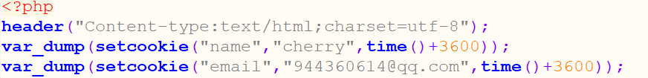
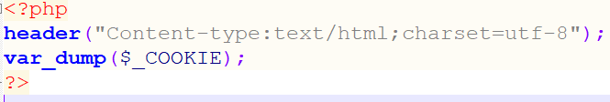

工作原理
index.php
t1.php
t2.php

Slide 14
9.2 Cookie技术
Cookie简介
尽管Cookie实现了服务器与浏览器的信息交互，但也存在一些缺点，具体如下：
Cookie被附加在HTTP消息中，无形中增加了数据流量。
Cookie在HTTP消息中是明文传输的，所以安全性不高，容易被窃取。
Cookie存储于浏览器，可以被篡改，服务器接收后必须先验证数据的合法性。
浏览器限制Cookie的数量和大小（通常限制为50个，每个不超过4KB），对于复杂的存储需求来说是不够用的。

Slide 15
9.2 Cookie技术
Cookie基本使用——创建Cookie
在PHP中，使用setcookie()函数可以创建或修改Cookie，其声明方式如下所示：
bool setcookie (
string $name , // Cookie的名（必选）
string $value = "" , // Cookie的值（可选）
int $expire = 0 , // Cookie的有效期（可选）
string $path = “” , // Cookie在服务器端的路径（可选）默认值是设置 当前目录。
string $domain = "" , // Cookie的有效域名（可选）
bool $secure = false , // 指定是否通过安全的HTTPS连接来传输（可选）
bool $httponly = false // 指定Cookie只能通过HTTP协议访问（可选）
)

Slide 16
9.2 Cookie技术
Cookie基本使用——创建Cookie
示例
// ① 设置Cookie
setcookie('aaa', '123'); // 设置一个名称为aaa的Cookie，其值为123
setcookie('bbb', '456'); // 设置一个名称为bbb的Cookie，其值为456
// ② 设置Cookie过期时间
setcookie('data', 'PHP'); // 未指定过期时间，在会话结束时过期
setcookie('data', 'PHP', time() + 1800); // 30分钟后过期
setcookie('data', 'PHP', time() + 60 * 60 * 24); // 一天后过期
省略第3个参数时,Cookie仅在本次会话有效，用户关闭浏览器时会话就会结束。

Slide 17
9.2 Cookie技术
Cookie基本使用——获取Cookie
在PHP中，任何从客户端发送的Cookie数据都会被自动存入到$_COOKIE超全局数组变量中。通过$_COOKIE数组可以获取Cookie数据。
接下来，通过例9-1来演示如何使用超全局数组$_COOKIE[]读取Cookie中的信息

Slide 18
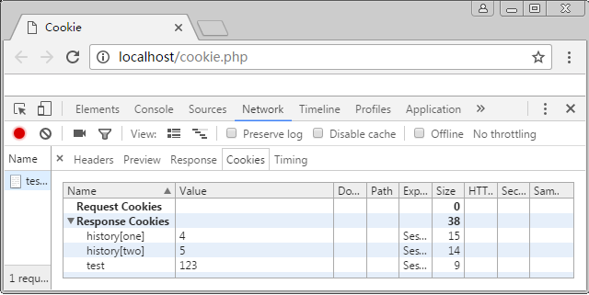
9.2 Cookie技术
Cookie基本使用——获取Cookie
如何在浏览器端查看Cookie？
按住F12键，打开Chrome浏览器的开发者工具，切换到【Network】-【Cookie】

Slide 19
9.2 Cookie技术
Cookie基本使用——删除Cookie
删除Cookie的两种方式：
Cookie创建时未设置有效时间，则Cookie文件会在关闭浏览器时自动被删除
利用setcookie()函数设置过期时间

Slide 20
9.2 Cookie技术
Cookie基本使用——删除Cookie
setcookie('data', '', time() - 1); // 立即过期（相当于删除COOKIE）
与使用setcookie()函数创建Cookie不同，删除Cookie时只需将setcookie()函数中的参数$value设置为空，参数$expire设置为小于系统的当前时间即可。

Slide 21
9.2 Cookie技术
Cookie路径与域名
Cookie在用户的计算机中是以文件形式保存的，浏览器通常会提供Cookie管理程序
以Chrome浏览器为例，执行【设置】-【高级设置】-【隐私设置】-【内容设置】-【所有Cookie和网站数据】可以找到Cookie的管理程序。

Slide 22
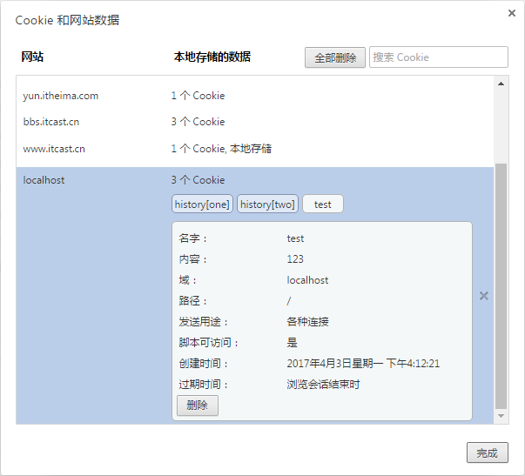
9.2 Cookie技术
Cookie路径与域名

Slide 23
9.2 Cookie技术
Cookie路径与域名
Cookie在浏览器中是根据域名分开保存的，每个Cookie都具有名字、内容、主机、路径、发送用途和过期时间等信息。
浏览器在发送Cookie时，不同主机和不同路径之间都是隔离的，路径可以向下继承，例如路径为“/example09/”的Cookie在访问example19的子目录时会被发送，但在访问example09的上级目录时不会发送。

Slide 24
9.3 Session技术
Session简介
Session在网络应用中称为“会话”，在PHP 中用于保存用户连续访问Web应用时的相关数据，有助于创建高度定制化的程序、增加站点的吸引力。

Slide 25


9.3 Session技术
Session简介
Session的应用场景
保存生成的验证码
保存用户登录状态
保存生成的验证码

Slide 26
9.3 Session技术
Session简介
Session是一种服务器端的技术，它的生命周期从用户访问页面开始，直到断开与网站的连接时结束。
当PHP启动Session时，Web服务器在运行时会为每个用户的浏览器创建一个供其独享的Session文件。

Slide 27
9.3 Session技术
Session简介

Slide 28
9.3 Session技术
Session简介
在创建Session文件时，每一个Session都具有一个唯一的会话ID，用于标识不同的用户，且会话ID会分别保存在客户端和服务器端两个位置。
客户端通过Cookie保存，服务器端则以文件的形式保存到php.ini指定的Session目录中，对于Windows系统，默认情况下保存到“C:\Windows\Temp”目录中。

Slide 29
9.3 Session技术
Session基本使用
（1）启动Session
在使用Session之前，需要先通过session_start()函数启动Session。该函数的返回值是布尔类型，如果Session启动成功，返回true，否则返回false。

Slide 30
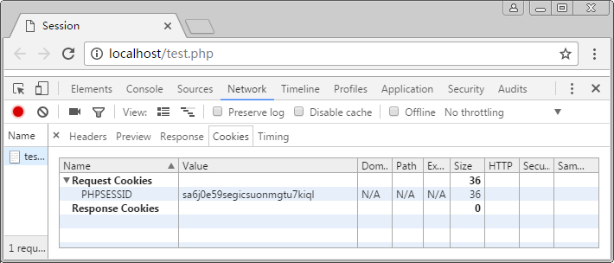
9.3 Session技术
Session基本使用
（2）查看SessionID与Session文件
浏览器访问开启Session的文件，可在开发者工具中查看Cookie中保存的会话ID。
Cookie名称“PHPSESSID”是php.ini中配置项session.name的默认值。

Slide 31
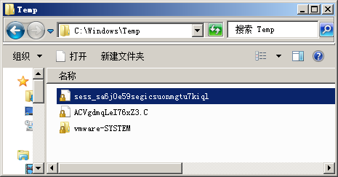
9.3 Session技术
Session基本使用
（2）查看SessionID与Session文件
在服务器中，打开Session文件默认的保存目录“C:\Windows\Temp”。
服务器保存了文件名为“sess_会话ID”的Session文件，该文件的会话ID与浏览器Cookie中显示的会话ID一致，表示这个文件只允许拥有会话ID的用户访问。

Slide 32
9.3 Session技术
Session基本使用
（3）Session的使用
在完成Session的启动后，接下来Session的使用与Cookie的用法类似，可以通过超全局变量$_SESSION添加、读取或修改Session中的数据。

Slide 33
9.3 Session技术
Session基本使用
（4）Session的配置
php.ini中与Session相关的配置
配置项 | 含义
session.name | 指定Cookie的名字，只能由字母数字组成，默认为PHPSESSID
session.save_path | 读取或设置当前会话文件的保存路径，默认为“C:\Windows\Temp”
session.auto_start | 指定是否在请求开始时自动启动一个会话，默认为0（不启动）
session.cookie_lifetime | 以秒数指定发送到浏览器的Cookie生命周期，默认为0（直到关闭浏览器）
session.cookie_path | 指定要设定会话Cookie的路径，默认为“/”
session.cookie_domain | 指定要设定会话Cookie的域名，默认为无
session.cookie_secure | 指定是否仅通过安全连接发送Cookie，默认为off
session.cookie_httponly | 指定是否仅通过HTTP访问Cookie，默认为off

Slide 34
9.3 Session技术
Session基本使用
（4）Session的配置
从PHP 7.0版本开始，可以在程序中通过session_start()函数的参数对Session进行配置，用于覆盖php.ini中对应的Session配置指令，示例代码如下。
session_start(['name' => 'MySESSID']);
上述代码表示将“session.name”配置项的值修改为“MySESSID”。

Slide 35
9.3 Session技术
Session基本使用
（4）Session的配置
通过示例可以看出，session_start()函数接收关联数组形式的参数，数组的键名不包括“session.”，直接书写其后的配置项名称。

Slide 36
Session的工作过程
1.开启Session
session_start();
1)开启一个会话。
2)打开已经存在的会话
2.使用Session存储数据
session_start();
$_SESSION['name']="cherry";
$_SESSION['email']="cherry@126.com";
3.注销变量与销毁Session
session_start();//打开要销毁的会话。
session_unset();//释放所有的session变量。
session_destroy();//销毁一个会话中的全部数据。
setcookie(session_name(),'',time()-3600,'/');//销毁保存在客户端的卡号。

